Slide 1
Всероссийский урок астрономии
«ЧУДЕСА ГАЛАКТИКИ»
МБОУ СОШ №4 имени Л.И.Золотухиной
Сиваш Татьяна Петровна
Учитель физики и астрономии
.
г.Сургут
2021 год

Slide 2
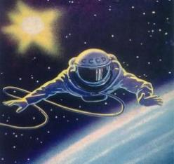
Цель урока -
формирование представлений о строении и характеристике космических объектов, составляющих галактику Млечный путь;
развитие познавательных и интеллектуальных способностей обучающихся.

Slide 3
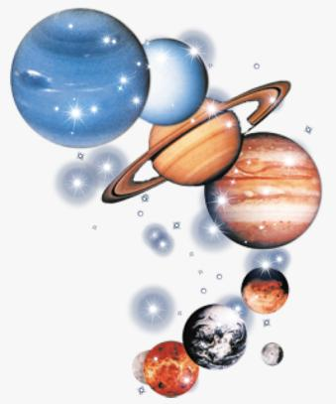
Астрономия полезна потому,
что она повышает нас над нами самими;
она полезна потому, что она величественна;
она полезна потому, что она прекрасна.
Именно она являет нам, как ничтожен человек телом
И как он велик духом.
Анри Пуанкаре

Slide 4
Зачем люди мечтают о космосе?
Почему космические программы не канули в Лету, а набирают обороты?
Казалось бы, это дорого, это сложно, это опасно... да и мало ли на Земле нерешенных проблем?
Что людям делать в космосе?
Однако всё не так очевидно.

Slide 5
Во-первых, космические исследования приводят к великим изобретениям.
Очень много устройств, материалов и процессов, изначально разработанных для космической программы, нашли применение на Земле. К таким разработкам относятся, например, сухая заморозка еды, пеноматериал с памятью формы, беспроводные электроинструменты, тефлон, антиобледенительные системы, цифровые датчики изображений, цифровая фото- и видеотехника, линзы с защитой от царапин и УФ-излучения, датчики дыма, телескопические подъемники…

Slide 6
И это лишь малая толика изобретений, вошедших в нашу жизнь прямиком из космической отрасли. Даже всем известные застежки-липучки и «молнии» хоть и изобретены были значительно раньше, но в широкий обиход вошли именно после космических программ.
Не забываем и о космических спутниках, благодаря которым у нас есть прогноз погоды, спутниковая навигация и спутниковое телевидение.

Slide 7
Во-вторых, в будущем космос может стать ценным источником промышленного сырья.
В космосе есть золото, серебро, платина и другие ценные вещества.
Луна к примеру, является потенциально прибыльным источником гелия-3, который используется для МРТ и в качестве потенциального топлива для атомных электростанций. На Земле гелий-3 настолько редкий, что его цена достигает 5ООО доларов за литр.

Slide 8
Ну и, пожалуй, самая главная причина — людям свойственно любопытство, стремление к новому и неисследованному.
Также Луна может быть потенциально богатой редкоземельными элементами вроде европия и тантала, которые пользуются большим спросом для использования в электронике, солнечных панелях и других устройствах.

Slide 9
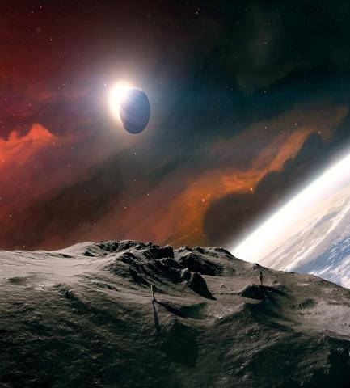
Изучение космоса — это утоление жажды знаний, ведь космос помогает понять многие процессы, происходящие на Земле, взглянуть на них в масштабах Вселенной.

Slide 10
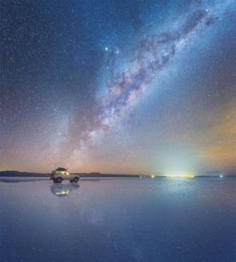
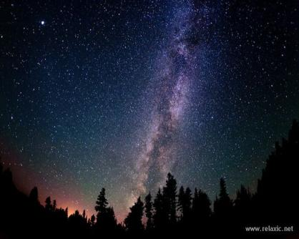
А еще космос - это красиво.
Сложно поспорить с тем, что космические виды по-настоящему красивы.
Если бы не космонавтика, мы бы даже не смогли увидеть, насколько прекрасна наша планета с высоты нескольких сотен километров. А если заглянуть за пределы нашей Галактики, то здесь развернутся восхитительные виды туманностей, черных дыр и отдаленных галактик

Slide 11
В познании Вселенной человечество двигалось постепенно от ближних небесных тел к дальним. Поэтому вслед за уточнением строения Солнечной системы последовало раскрытие тайны Млечного пути - весьма заметного объекта на ночном небе. Он оказался гигантской звездной системой, в которой наше Солнце — просто рядовая звезда с семейством своих планет. Такие «звездные острова» в пустоте Вселенной стали называть «галактиками», от греческого слова, означающего «молочный». То есть по сути все галактики Вселенной названы в честь нашего Млечного пути.
Почему млечный, то есть молочный?

Slide 12
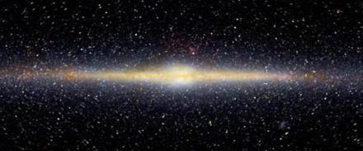
Галактика – совокупность миллионов и миллиардов звезд совместно с газом и пылью, удерживаемых в ограниченном пространстве силами гравитации.
Наше Солнце и все видимые на небе звезды принадлежат к Галактике, которую древние греки назвали Млечным Путем («галаксиас» - молочный круг от «гала» - молоко; молоко пролитое богиней, которым она кормила своего ребенка).
В северном полушарии неба Млечный Путь проходит по созвездиям Близнецов, Тельца, Возничего, Кассиопеи, Цефея, Лебедя и далее – в южном полушарии - через созвездия Щита, Стрельца, Змееносца, Скорпиона, Жертвенника и т.д.

Slide 13
Легенда.
Название Галактика образовано по аналогии с др.-греч. γαλαϰτιϰός «молочный». По древнегреческой легенде, Зевс родил своего сына Геракла от смертной женщины, а потому, чтобы стать бессмертным, ребенок должен был вкусить молока богини Геры. Поэтому Зевс подложил его спящей жене Гере, но, когда она проснулась и обнаружила, что кормит не своего ребёнка, она оттолкнула его от себя. Брызнувшая из груди богини струя молока превратилась в Млечный Путь.

Slide 14
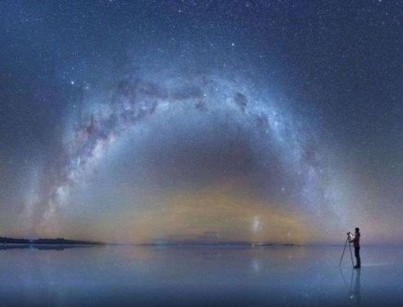
В различных языках имеется масса других названий Млечного Пути. Слово «путь» часто остается, а слово «млечный» заменяется на другие Эпитеты. Встречаются такие названия, как «Небесная река», «Путь птиц», «Путь журавля» и «Путь серого гуся», «Путь белого слона» и «Мучной путь», «Снежная тропа» и «Звездное поле»…
Из чего состоит наша Галактика?

Slide 15
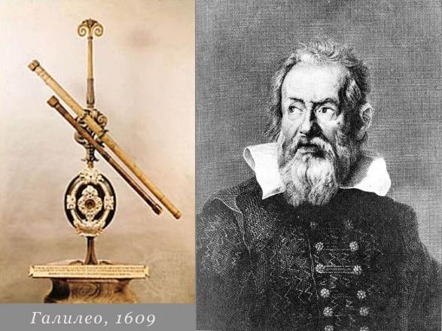
1609 г.
Галилео Галилей обнаружил в телескоп, что Млечный путь состоит множества очень слабых звезд , суммарный блеск которых создает для невооруженного глаза впечатление светлой полосы.
Звездная структура Млечного Пути уже видна в бинокли.

Slide 16
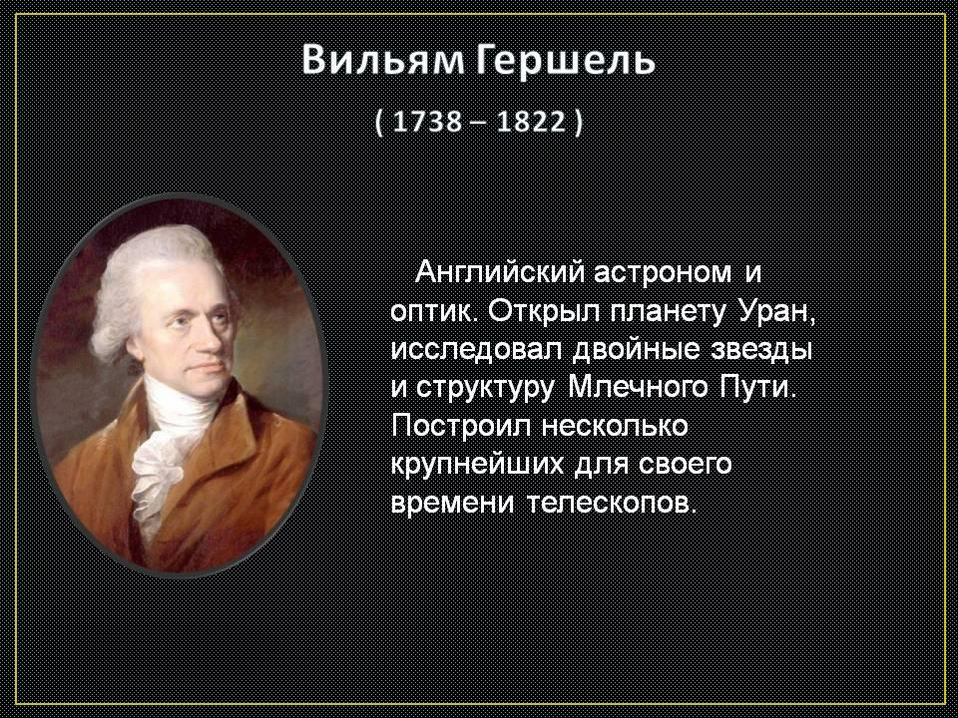

Slide 17
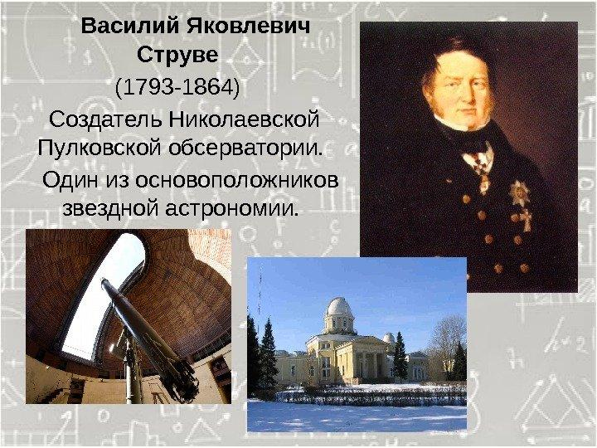

Slide 18
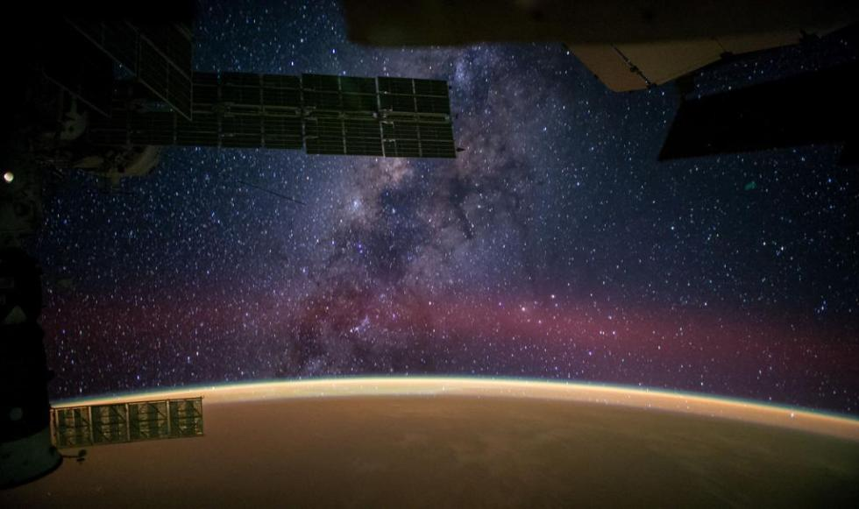
Трудами Вильяма Гершеля и В.Я. Струве установлено, что все звезды обоих полушарий неба образуют единую звездную систему – Галактику, подавляющее число звезд которой входит в состав Млечного Пути

Slide 19
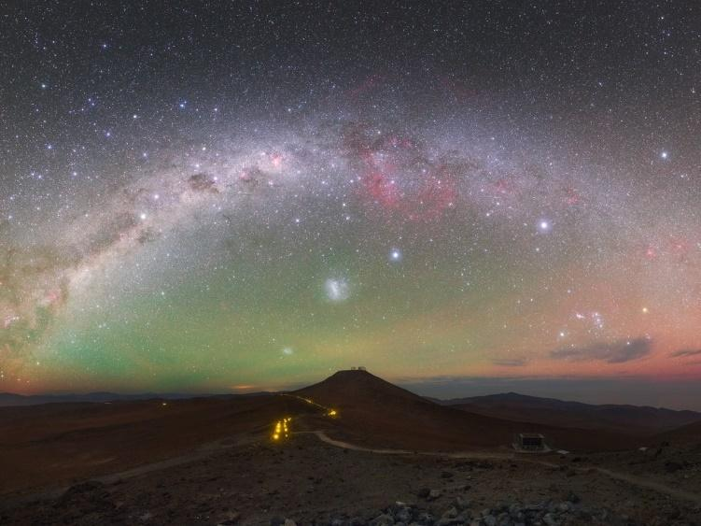

Slide 20
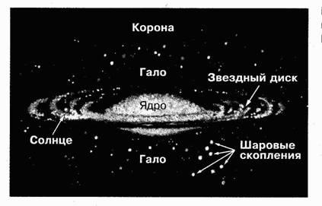

Slide 21
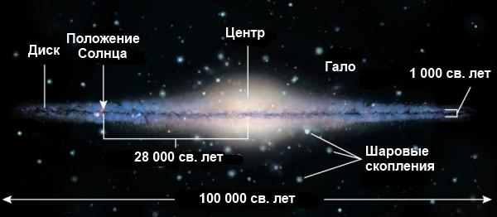

Slide 22
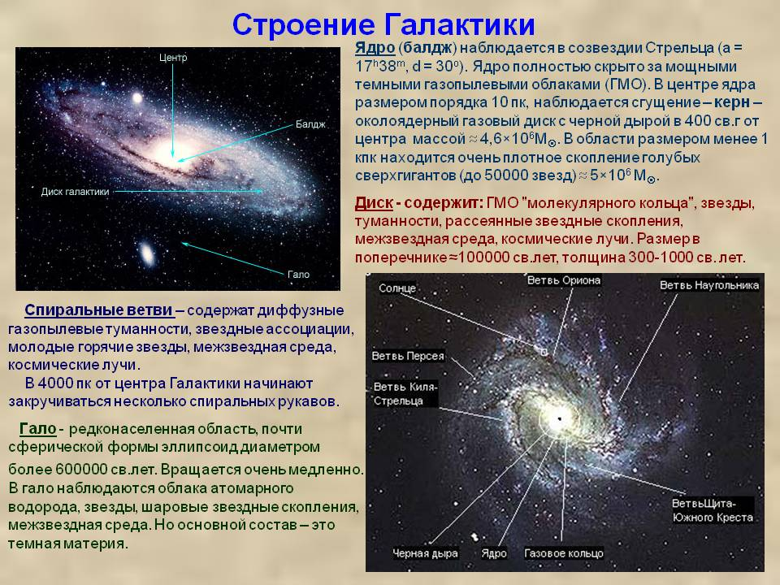

Slide 23
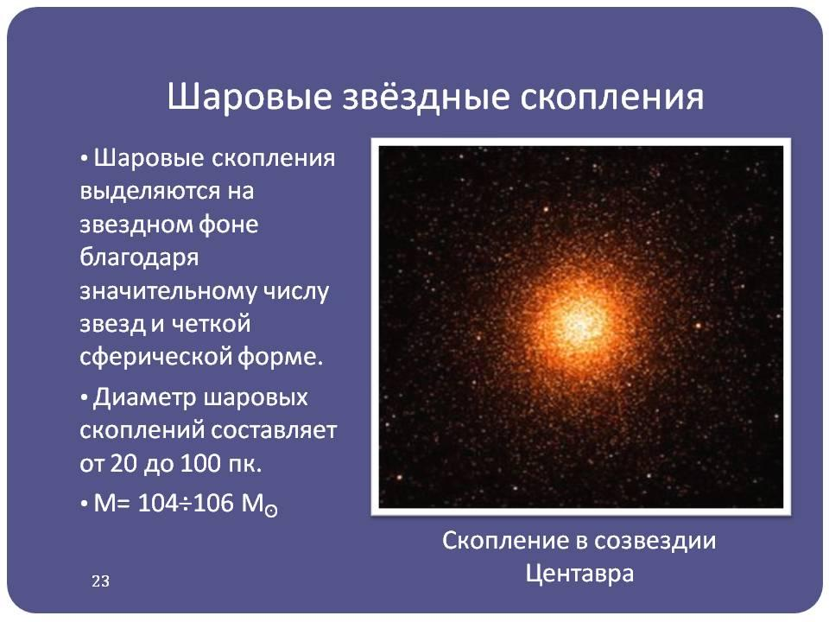

Slide 24
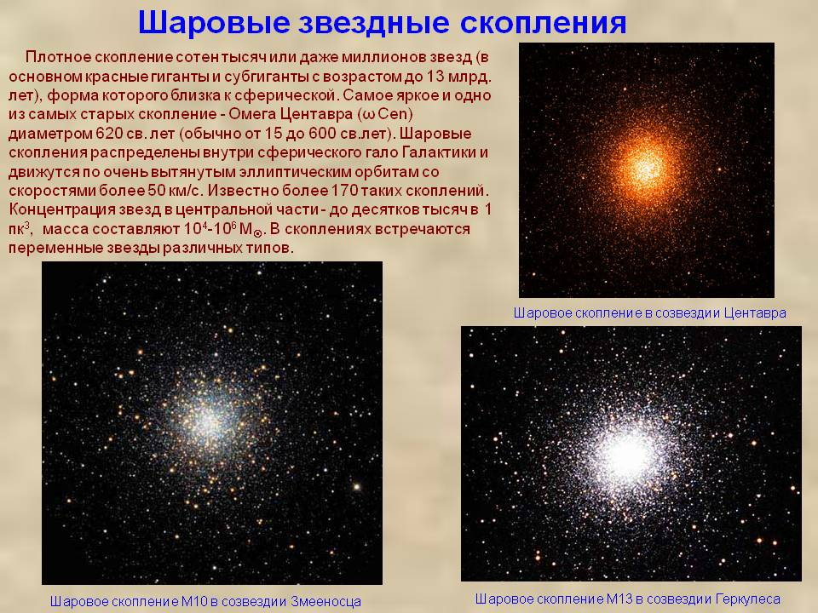

Slide 25
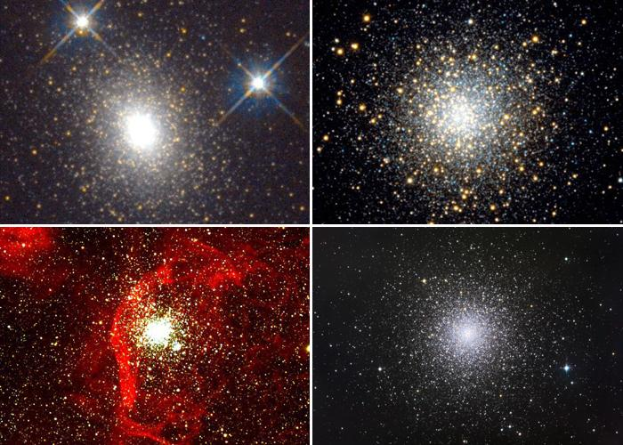

Slide 26
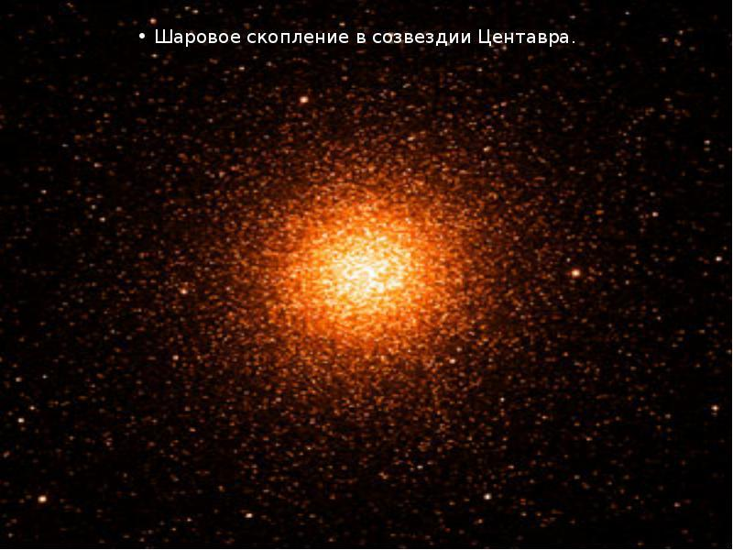

Slide 27
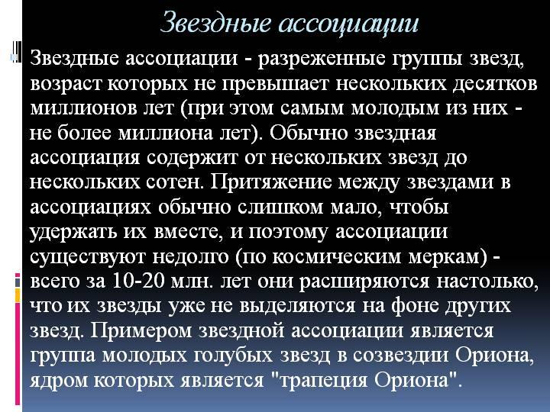

Slide 28
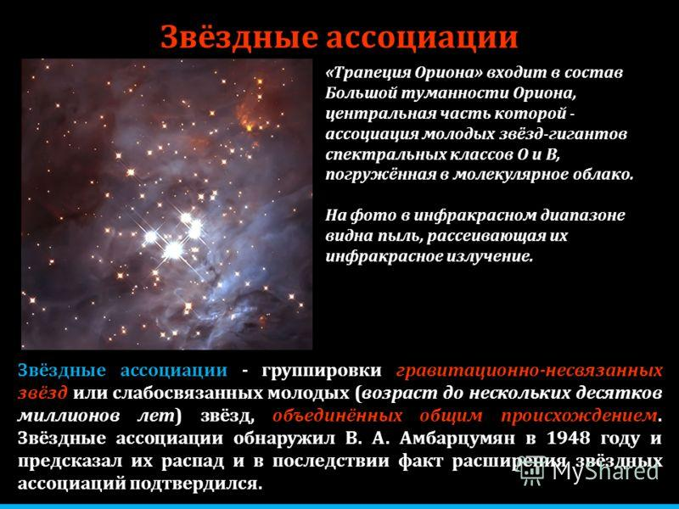

Slide 29
Звездные ассоциации
Академик В.А. Амбарцумян обратил внимание на группировки горячих звезд высокой светимости спектральных классов О – В – звездные ассоциации.
В каждой О – В – ассоциации насчитывается до 100 звезд спектральных классов О – В.
Существуют звездные ассоциации Т - скопления неправильных переменных звезд-карликов типа Т-Тельца. Ближайшая к нам Т-ассоциация находится в созвездии Ориона (свыше 500 переменных звезд).
О – В и Т – ассоциации наблюдаются внутри мощных газопылевых комплексов.
Звездные ассоциации имеют диаметр/размер до сотен световых лет и низкую звездную плотность по сравнению со звездными скоплениями.
Некоторые звезды из ассоциаций имеют высокую скорость движения, что приводит к их вылету из ассоциации навсегда.
В состав ассоциаций входит много горячих голубых звезд высокой светимости – они не могут существовать долго, т.е. они возникли недавно, значит, звезды формируются большими группами и процесс звездообразования идет и в настоящее время.
Звездные ассоциации концентрируются вблизи плоскости Галактики – Млечный Путь, образуя ее ветви.

Slide 30
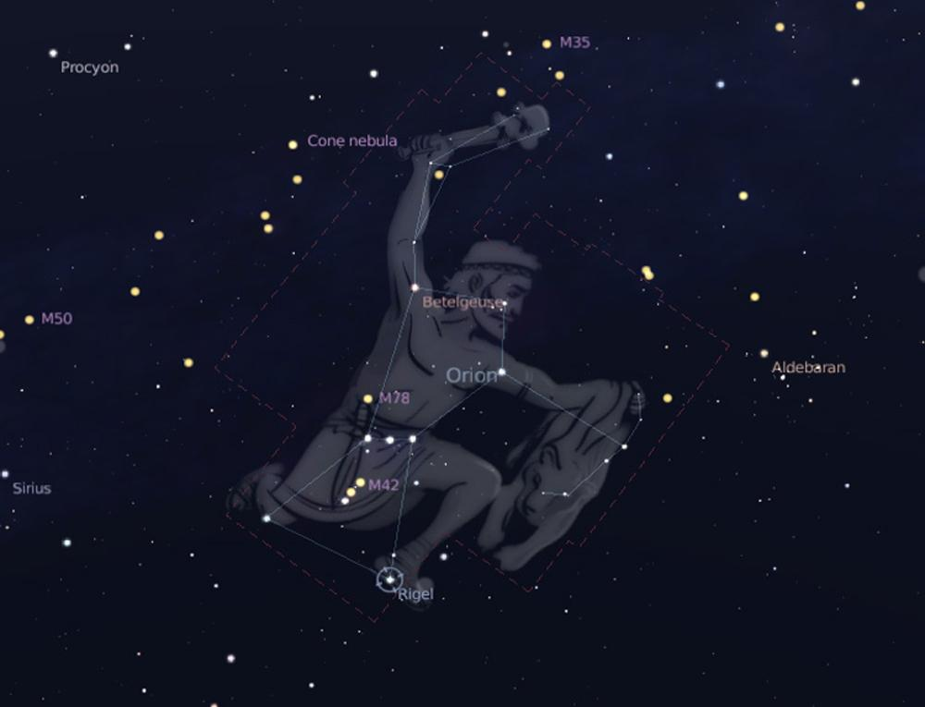

Slide 31
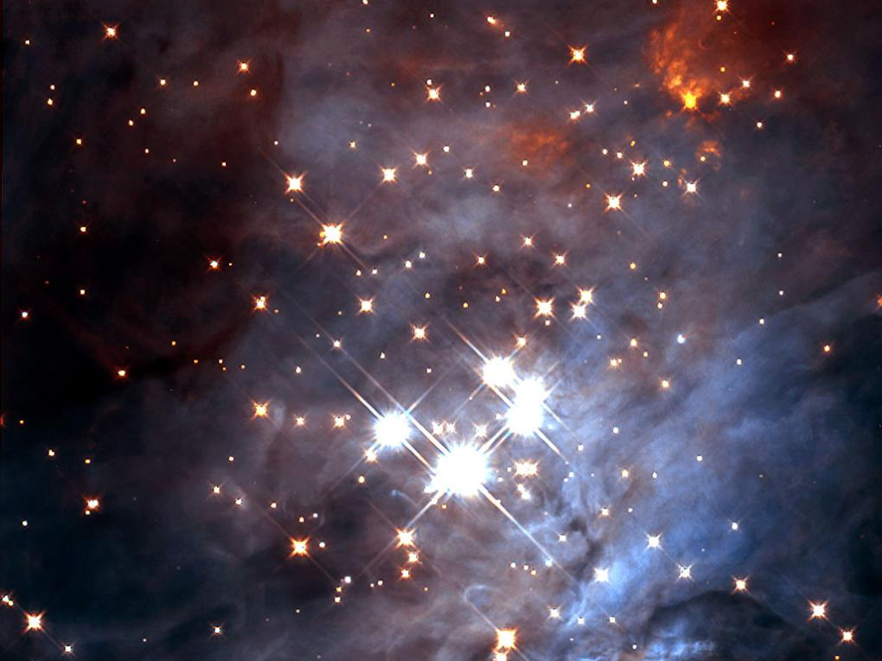
ТРАПЕЦИЯ ОРИОНА

Slide 32
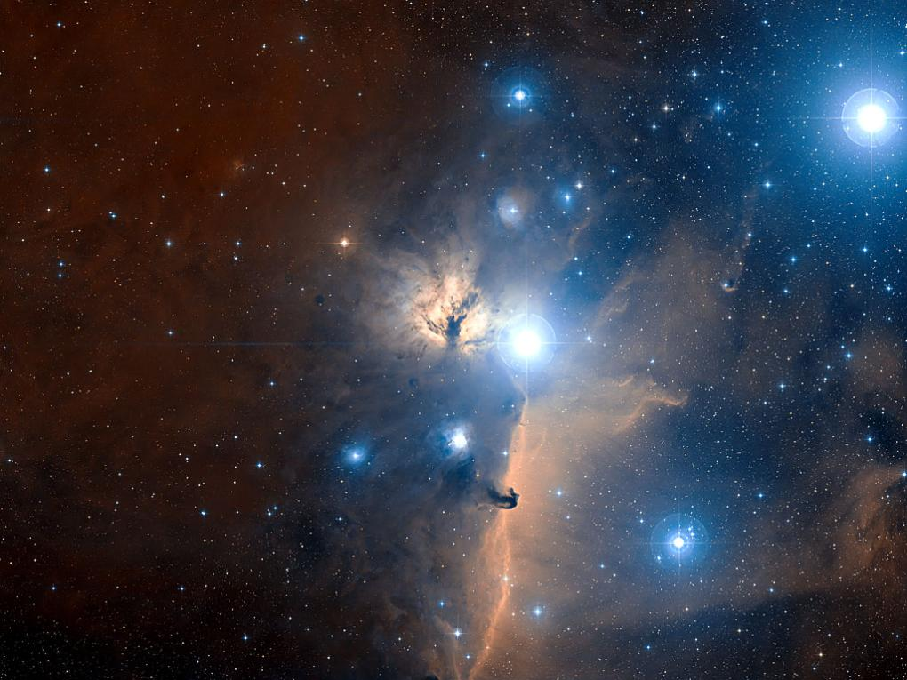

Slide 33
Интернет ссылки:

